Slide 1
Praxe Mediačního Centra Olomouc – hlas dítěte
Olomouc
2. října 2018
PhDr. Lenka Poláková
Mgr. Ondřej Toth

Slide 2
Pár čísel o MCOL ½
MCOL vzniklo v roce 2011
Mediace jsou poskytovány od roku 2008
Aktuální personální obsazení:
Statistické údaje
Počet rodin v MCOL (2016 – 113, 2017 – 91).
Za rok 2017 bylo realizování 109 mediací
Počet písemných dohod 77
Počet ústních dohod 13
Za rok 2018 bylo zatím (k 1.9.2018) realizováno 83 mediací. Pracovali jsme s 55 novými rodinami.
Cca v 70% mají rodiče dítě starší 6ti let (je zapojeno do procesu rozhodování).
Za poslední 3 roky byla odmítnuta pouze 4x spolupráce s dítětem (jedním či oběma rodiči) a tudíž se mediace nekonala.
vedoucí MCOL – 0,5 úvazek | sociální pracovník - 0,5 úvazek
sociální pracovník – 0,75 úvazek | mediátoři – 7 (4 muži, 3 ženy), práce v tandemu

Slide 3
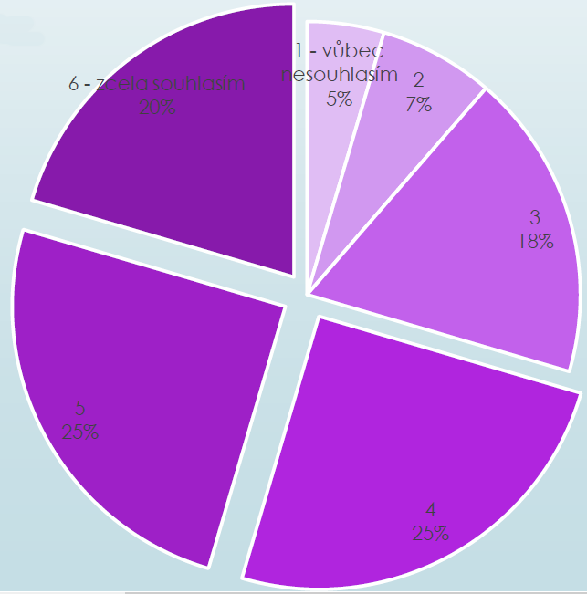
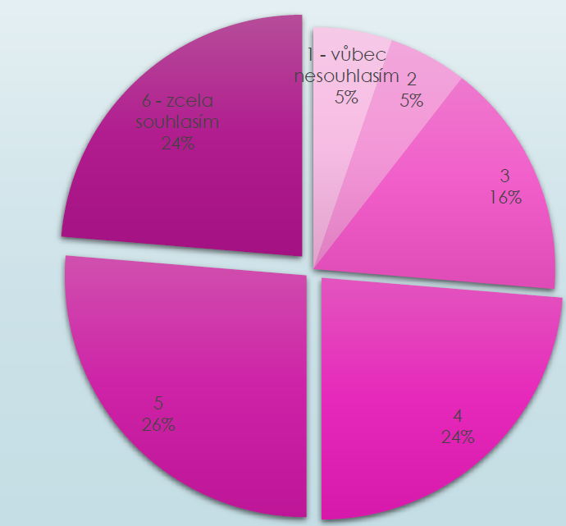
Pár čísel o MCOL ²/₂
Statistika
Po ukončení mediace rodiče vyplňují evaluační dotazník, který hodnotí mediační proces
Za rok 2017 bylo vyplněno 50 závěrečných dotazníků.
Mediace mi pomohla komunikovat s druhou stranou.
70% klientů vnímá, že jim mediace pomohla komunikovat s 2. stranou.
Mediace mi pomohla rozhodnout se, jaké další kroky musím udělat.
74% klientům pomohla mediace stanovit další kroky.

Slide 4
Postup práce v MCOL
Rodiče kontaktují MCOL
Předmediační schůzka SP MCOL s rodičem (každý zvlášť)
Předmediační schůzka SP MCOL s dítětem
1. mediace
(potenciální mediace s dítětem) či další mediace rodičů

Slide 5
Rodiče kontaktují MCOL
Buď telefonicky nebo e-mailem.
SP MCOL vysvětlí po telefonu základní informace o postupu MCOL
SP MCOL pošle dokumenty k prostudování, ke kterým se vrátí na schůzce
Zjistí, zda je v rodině dítě starší 6ti let
1. schůzka s SP MCOL je do 5-15 dní

Slide 6
Předmediační schůzka s každým rodičem zvlášť
Schůzka trvá cca 2 hodiny
3 složky
Edukační (co je mediace, co je role mediátorů, postup při zapojování dítěte, pravidla MCOL, …)
Zaměřený na klienta (s čím přichází – témata, představy, očekávání, obavy, …)
Administrativní úkony

Slide 7
Rozhovor s dítětem – základy
SP MCOL má speciální vzdělání, dovednosti a nástroje pro práci s dětmi
S dětmi starších 6 let se sociální pracovnice setkává zpravidla v MCOL po předchozí domluvě s oběma rodiči. (souvisí s nástupem do školy – mentální zralost a schopnost se vyjádřit k tomu, co by potřebovali)
Rozhovor trvá cca 60 min s ohledem na aktuální nastavení dítěte.

Slide 8
Rozhovor s dítětem - smysl
Cílem rozhovoru je
Poznání světa, ve kterém dítě žije,
Zjištění jeho pohledu na aktuální rodinnou situaci, včetně vnímání vztahů s jednotlivými členy rodiny,
Zjištění jejich přání, obav, nejistot,
Zjištění navrhovaných změn, které by v rámci rodiny uvítalo a bylo tak spokojenější.
Představení mediace a možnosti zapojení dítěte přímo do mediace
Možnost poslat rodičům vzkaz do mediace (jeho pohled, doporučení rodičům, co by od každého rodiče potřebovalo změnit, atd.)

Slide 9
Rozhovor s dítětem – struktura 1/2
Úvodní rozehřívací témata pro dítě (neutrální témata, spolužáci, kamarádi, zájmy, mimoškolní aktivity, co má rádo, atd. )
Představení SP (vysvětlení toho, co pracovnice dělá, s kým a proč pracuje, atd.)
Co se může stát s dnešním rozhovorem? (SP MCOL vyjasňuje, které informace se dostanou k rodičům, nebo OSPODu či soudu, aby jim pomohly, jak se případně rozhodnout v dané situaci)
Mapování aktuální nálady dítěte – práce se smajlíky, kartami emocí, teploměr, atd.)
Mapování rodinné situace - vazeb mezi členy, co se dítěti líbí na členech rodiny, zda-li je něco, co by rády změnily, trávení volného času s rodiči, jak vnímá své 2 domovy, interakce mezi rodiči, noví partneři, atd.)

Slide 10
Rozhovor s dítětem – struktura 2/2
Otázky na rodiče (čemu dítě nerozumí a co potřebuje vyjasnit, přání dítěte, zdali by něco chtělo dítě změnit, atd.)
Závěr (viz níže)
Chceš se zapojit mediace s rodiči? (viz níže)
Bude užitečné se ještě setkat? (viz níže)

Slide 11
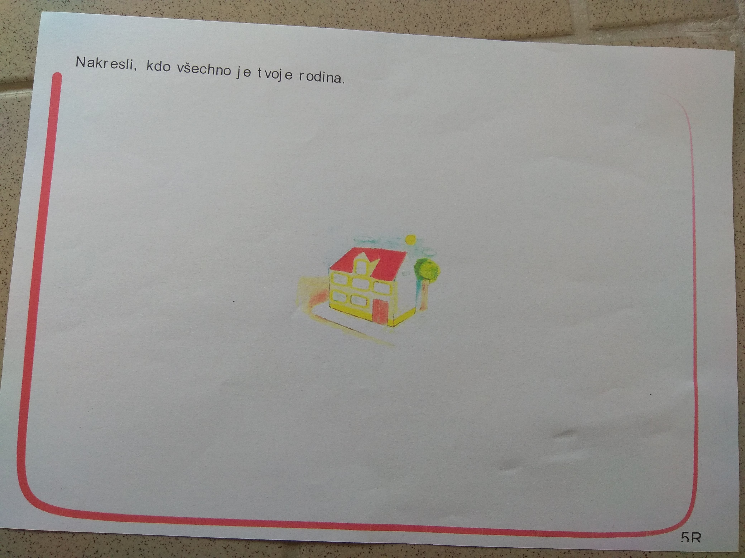
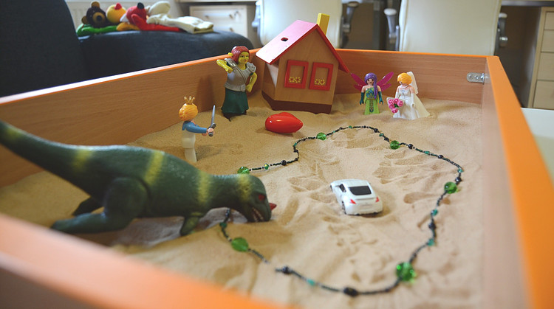
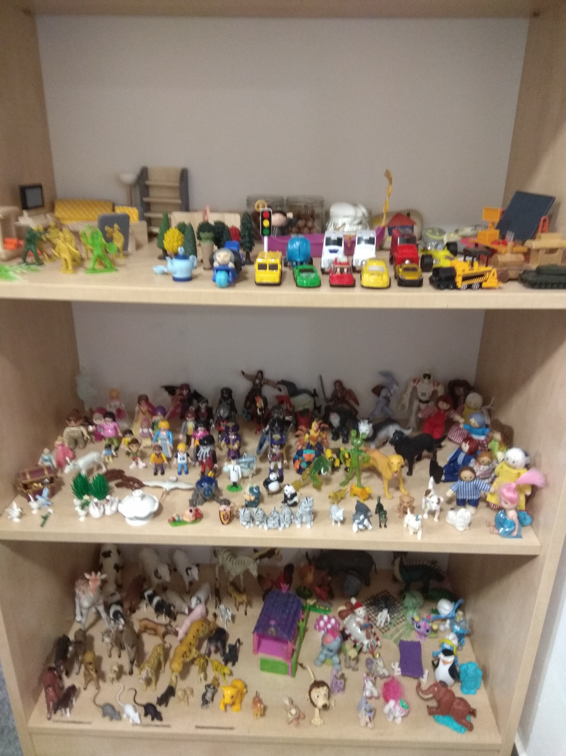
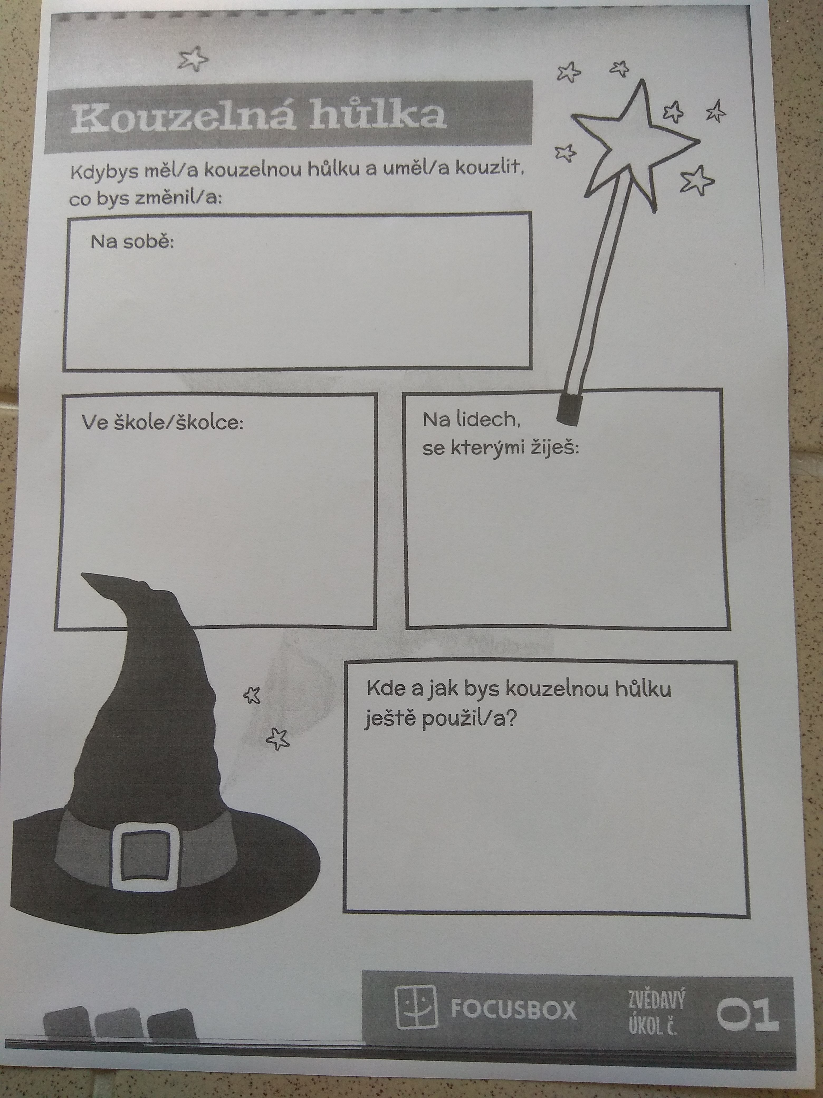
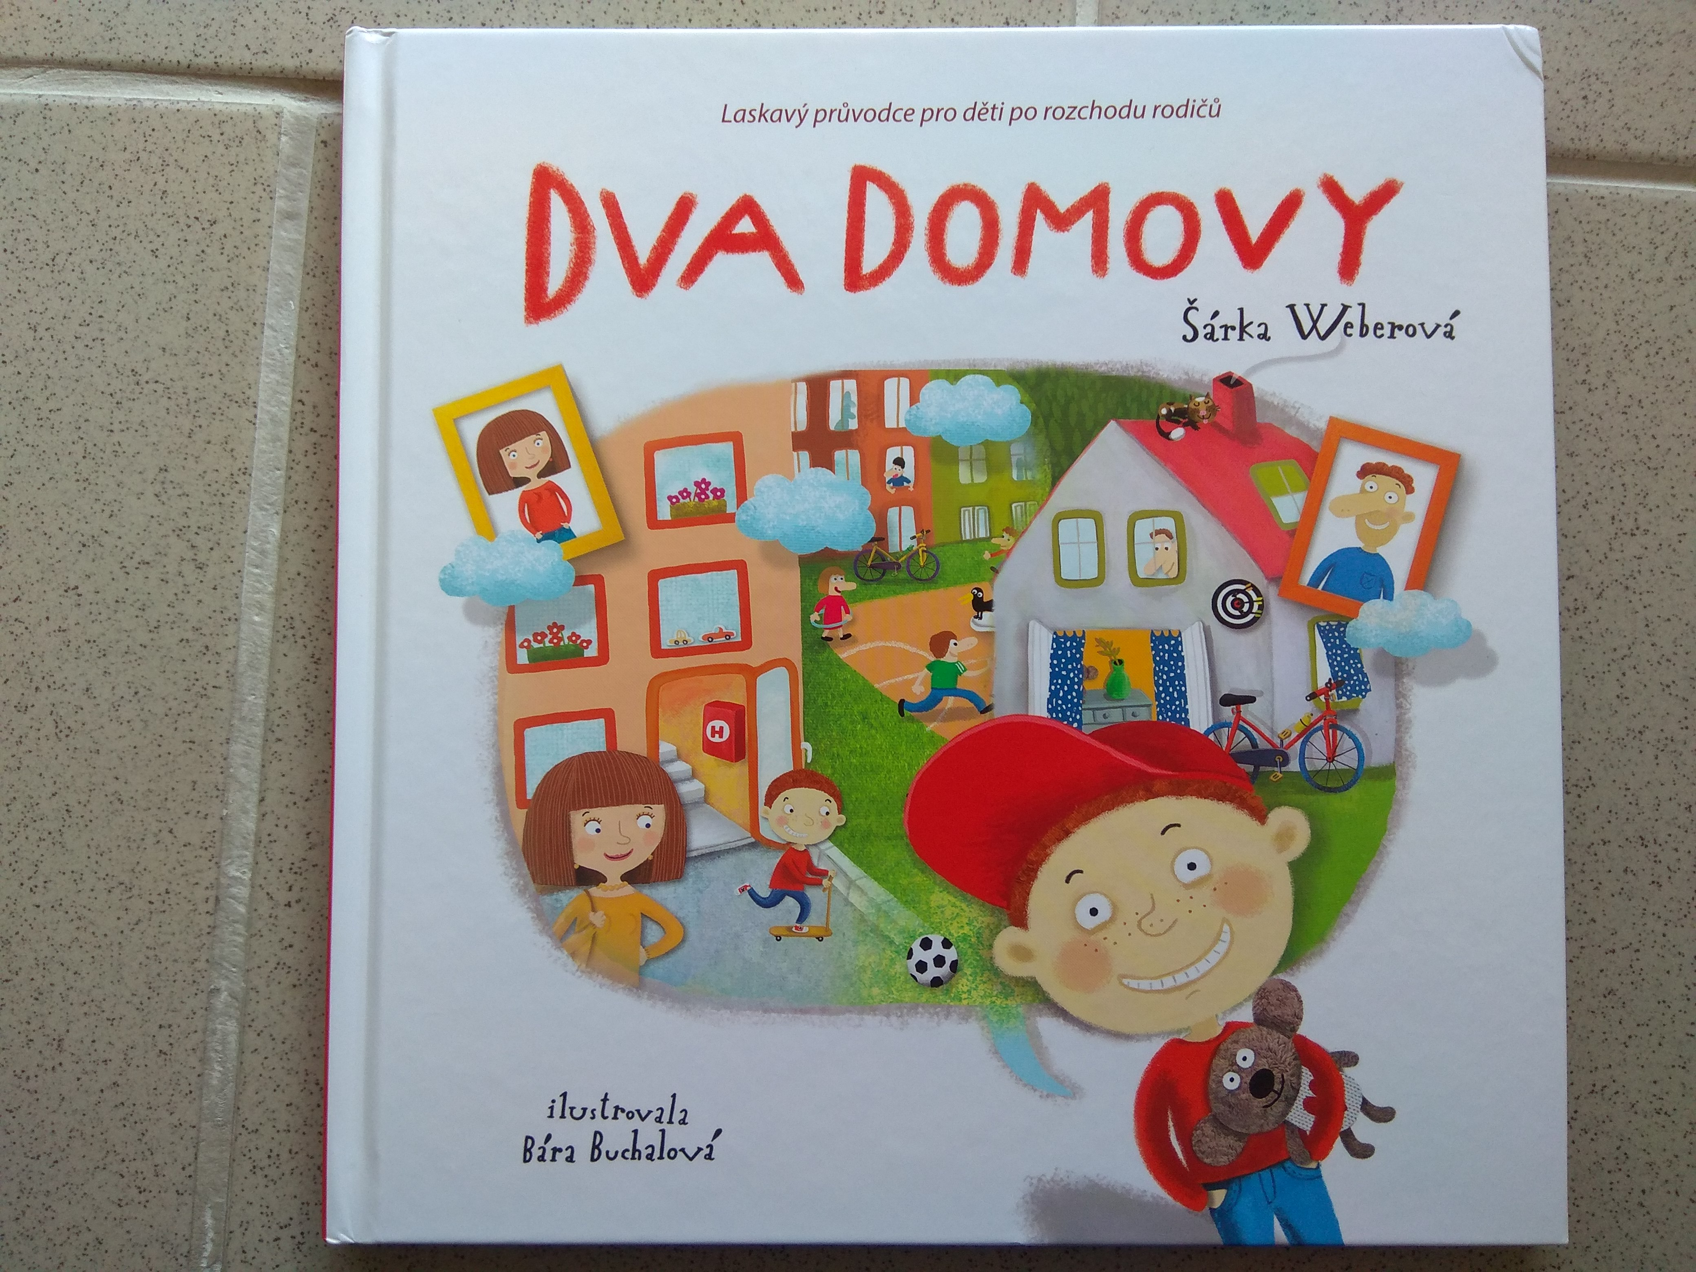
Rozhovor s dítětem
Pravidlo stop
Pracovní listy – LUMOS, FocusBox
Pískoviště – Sandplay
Kniha Dva Domovy
Mnoho dalších …

Slide 12
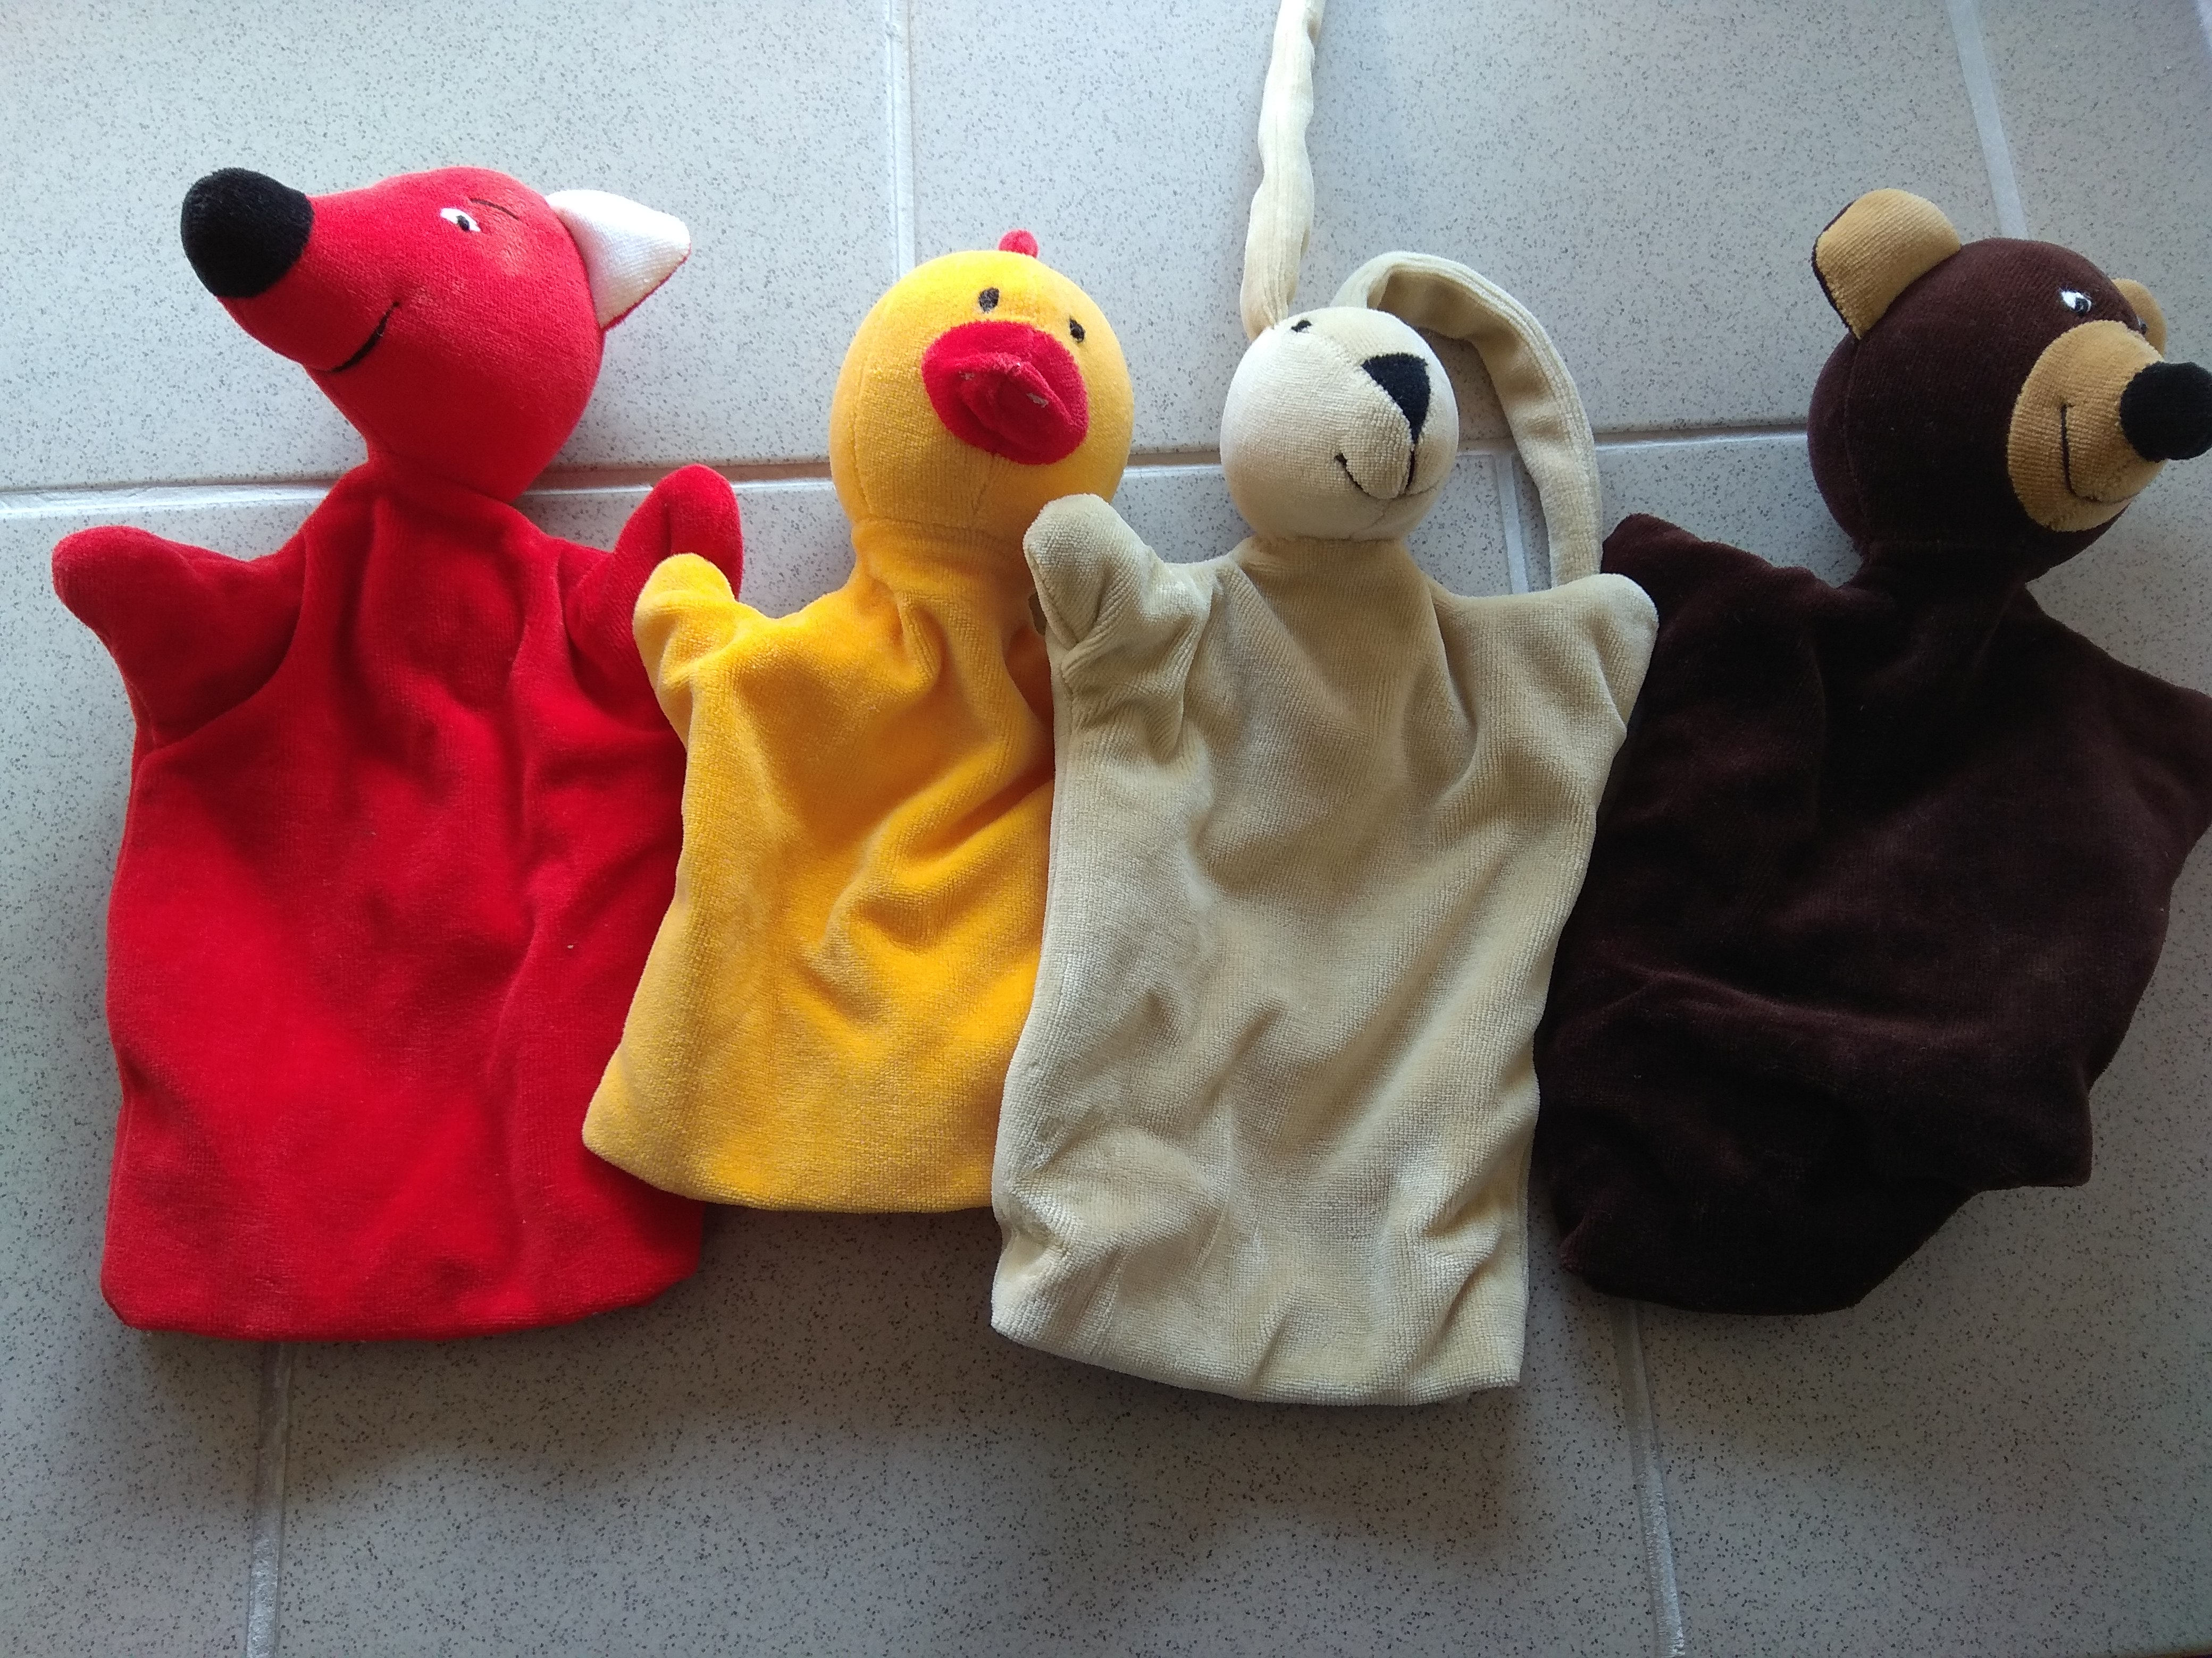
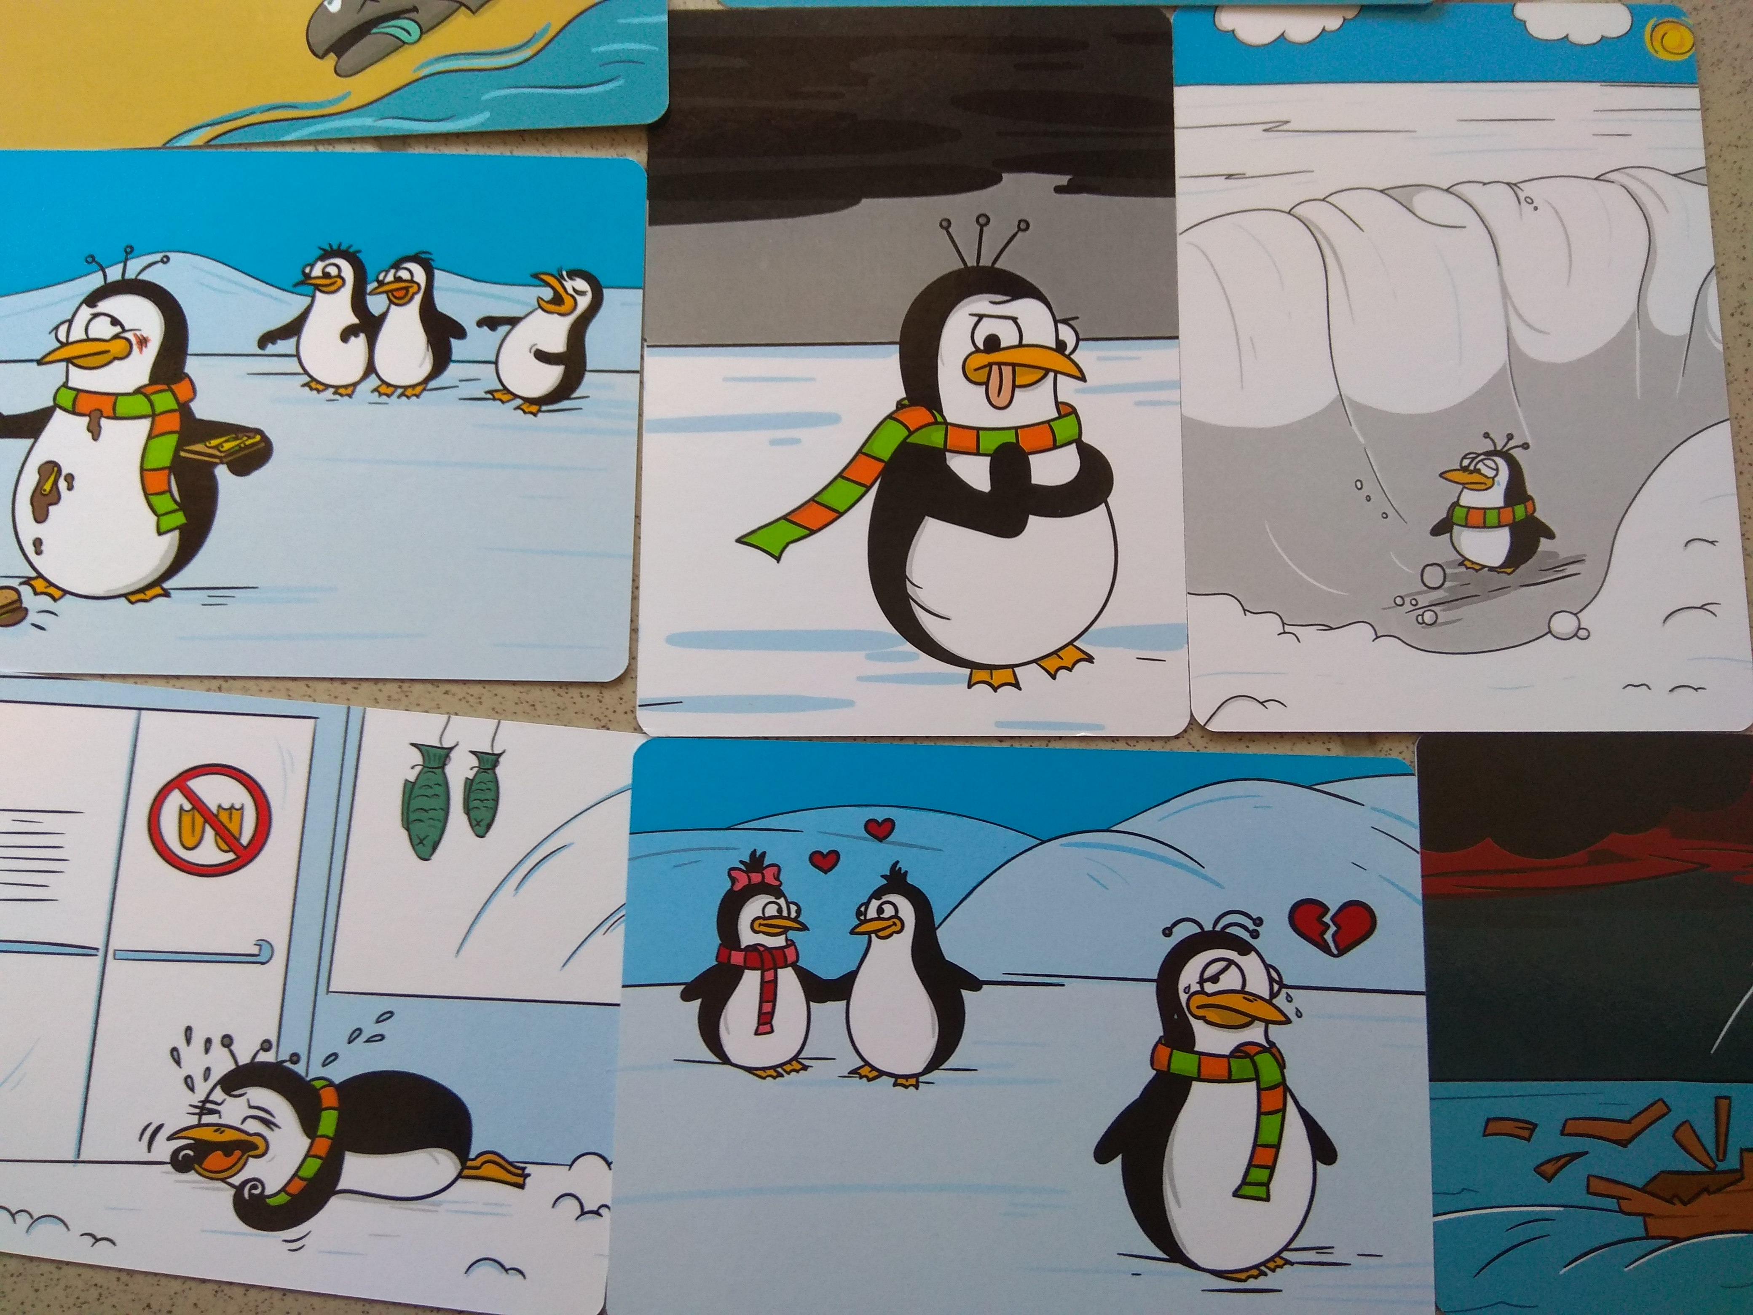
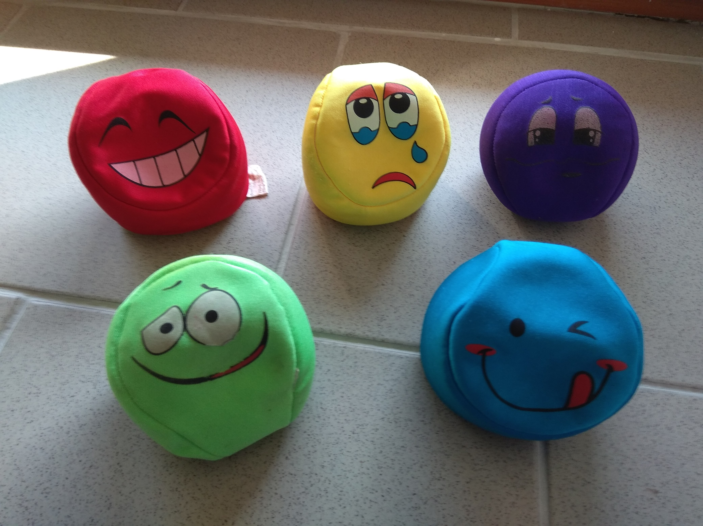
Rozhovor s dítětem – závěr
„Jaké informace z našeho rozhovoru se můžou rodiče, OSPOD, soud dozvědět, aby se mohli rozhodnout jak dál v situaci, která se Tě týká?“
Chceš rodičům poslat nějaký vzkaz? (SP vyjasní, jak by měla vypadat podoba vzkazu) (Aby se rodiče mohli rozhodnout s ohledem na to, jak situaci vnímá dítě.)
Dána možnost zapojit se aktivně do mediace s rodiči, popř. další podpůrná práce s dítětem.

Slide 13
Rozhovor s dítětem – chceš do mediace?
S dítětem SP probere možnost být zapojeno přímo do mediace.
Pokud souhlasí, domluví se další postup:
Vysvětlení toho, jak mediace probíhá a jak by mohla probíhat, pokud by tam bylo dítě
Vymezení role SP MCOL při mediaci – „Průvodce dítěte“.
Představení mediátorů na fotkách.
Pokud o tuto možnost nestojí, je to plně respektováno a jsou předány pouze informace z rozhovoru s dítětem rodičům.
Dítě může KDYKOLIV SVÉ ROZHODNUTÍ ZMĚNIT (i na začátku či v průběhu mediace s rodiči)

Slide 14
Rozhovor s dítětem – pokračování?
Dítě má také možnost být „provázeno“ SP MCOL na dalších několika společných konzultacích.
SP dítěti pomáhá a podporuje ho v adaptaci na změny, provází ho náročnou konfliktní situací, pomáhá mu rozumět obtížným situacím, atd.

Slide 15
1. Mediace rodičů
Na začátek mediace přijde SP MCOL a sdělí informace z rozhovoru s dítětem.
Mediátoři v průběhu mediace ověřují, zda rodiče chtějí názor dítěte ve svém rozhodování zvažovat.
Pokud dítě souhlasí s aktivním zapojením do mediace, tak:
Mediátoři projdou s rodiči souhlas se zapojením dítěte do mediace a vyjasní témata, která by chtělo dítě s nimi probrat.
Mediátoři vysvětlí proces mediace s dítětem.
Rodiče mohou kontaktovat SP MCOL i v průběhu mediace či mezi mediacemi, pokud jim vyvstanou další otázky (pokud se to týká rozhovoru s dítětem či vztahu s dítětem)

Slide 16
Mediace s dítětem
Mediace se účastní: dítě, rodiče, SP MCOL, 2 mediátoři
Mediátoři, SP MCOL a dítě jdou zůstávají v místnosti a rodiče odchází do jiné místnosti.
Proč to děláme?
dítě se seznamuje s mediátory, ujišťujeme se v tom, že dítě chce do mediace vstoupit,
SP MCOL a dítě se domlouvá, kdo začne otevírat témata,
domluví si, zdali bude užitečné použít například pískoviště, plyšáky atd.
Toto trvá cca 15 minut.
Je zahájena mediace.
Mediátoři opět udělají „vstupní rozhovor“, jako při první mediaci. Mediátoři i SP vyjasní své role, které jsou odlišné, specifika setkání s dítětem, proces, zápis, mlčenlivost atd.
Může proběhnout více mediačních setkání s dítětem.

Slide 17
Zpráva z Mediačního Centra Olomouc
obsahuje dvě části a to:
Záznam z rozhovoru s dítětem (starším 6ti let)
Zápisy z jednotlivých mediačních setkání
diskutovaná témata,
místa shody,
oblasti rozdílů (zachycením rozdílných pohledů a důvod u každého rodiče)

Slide 18
Děkuji za pozornost.
Mgr. Ondřej Toth 731 053 469

